Slide 1
软件评测师
考试
讲师：王寄清
希赛教育

Slide 2
考试的价值
职 称
从业资质
政策加分
04
业务开展需求
05
提升公司形象

Slide 3
科目的定位
 | 计算机 软 件 |  | 计算机 网 络 |  | 计算机应用技术 | 信息系统 | 信息服务
高级资格 | 信息系统项目管理师 系统分析师 系统架构设计师 网络规划设计师 系统规划与管理师
中级资格 | 软件评测师 软件设计师 软件过程能 力评估师 | 网络 工程师 |  | 多媒体应用设计师 嵌入式系统设计师 计算机辅助设计师 电子商务设计师 |  | 系统集成项目管理工程师 信息系统监理师 信息安全工程师 数据库系统工程师 信息系统管理工程师 |  | 计算机硬件 工程师 信息技术支持 工程师
初级资格 | 程序员 | 网络 管理员 |  | 多媒体应用制作 技术员 电子商务技术员 |  | 信息系统运行管理员 |  | 网页制作员 信息处理技术员

Slide 4
考试科目
基础知识：150分钟，共75分，笔试，75道单项选择题
应用技术：150分钟，共75分，笔试，4-5道问答题
必须两门同时到达指定的分数线上才算通过
以往45分（只作参考）

Slide 5
考点情况——基础知识部分
约占40%左右
章节编号 | 章节名 | 章节重要程度 | 考试方式
Chap01 | 计算机系统构成及硬件基础知识 |  | 选择题
Chap02 | 操作系统基础知识 | ★ | 选择题
Chap03 | 程序语言基础 |  | 选择题
Chap04 | 数据结构及算法 | ★ | 选择题
Chap05 | 多媒体基础知识 | ★ | 选择题
Chap06 | 计算机网络基础知识 |  | 选择题
Chap07 | 安全性基础知识 |  | 选择题+简答题（结合安全测试进行）
Chap08 | 软件工程 |  | 选择题
Chap09 | 标准化与知识产权 | ★ | 选择题
Chap10 | 数据库技术 |  | 选择题
Chap11 | 项目管理基础知识 |  | 选择题

Slide 6
1
数据的表示
考点情况——测试部分
章节编号 | 章节名 | 章节重要程度 | 考试方式
Chap12 | 软件测试基础 |  | 选择题
Chap13 | 软件测试过程与管理 |  | 选择题
Chap14 | 黑盒测试案例设计技术 |  | 选择题+案例题
Chap15 | 白盒测试技术 |  | 选择题+案例题
Chap16 | 面向对象的软件测试技术 | ★ | 选择题+案例题
Chap17 | 应用负载压力测试 |  | 选择题+案例题
Chap18 | Web应用测试 |  | 选择题+案例题
Chap19 | 网络测试 | ★ | 选择题
Chap20 | 安全性测试与评估 |  | 选择题+案例题
Chap21 | 兼容性测试 |  | 案例题
Chap22 | 标准符合性测试 | ★ | 选择题

Slide 7
1
数据的表示
考点情况——测试部分
章节编号 | 章节名 | 章节重要程度 | 考试方式
Chap23 | 易用性测试 |  | 选择题+案例题
Chap24 | 可靠性测试 |  | 选择题+案例题
Chap25 | 文档测试 |  | 选择题+案例题
章节与教程的对应关系
由于官方的《软件评测师教程》只有测试部分的内容，缺少基础知识部分，因此结合考试的情况对基础知识进行补充，编号参照了其它科目的情况
测试部分的章节安排，与官方教程的章节安排是一 一对应的

Slide 8
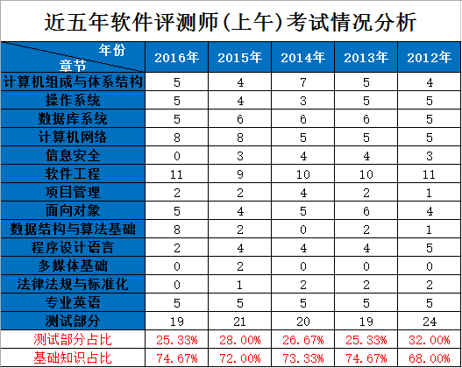
上午考试分析

Slide 9
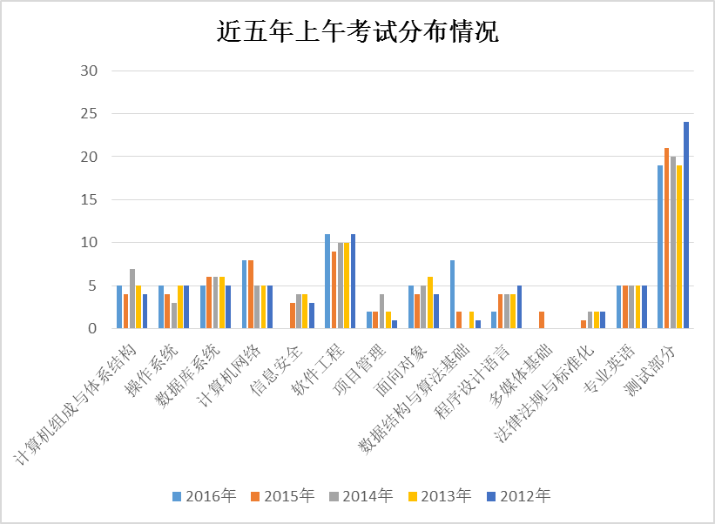
上午考试分析

Slide 10
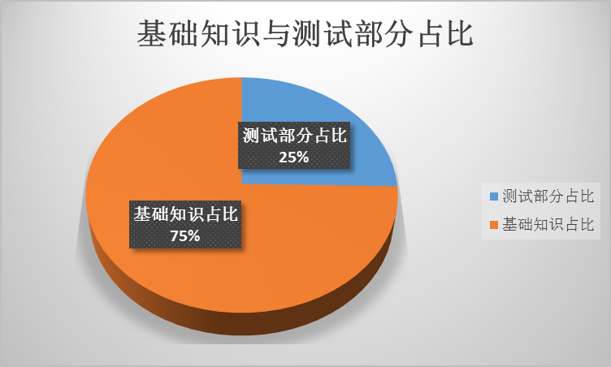
上午考试分析

Slide 11
下午考试分析
黑盒测试
Web应用测试
安全性测试
白盒测试
负载压力测试
面向对象测试
兼容性测试

Slide 12


考前准备
真题

Slide 13
如何复习？
一、认真看书
二、仔细听课
三、努力做题

Slide 14

如何记忆？
Notes:
1、首要原则：零碎
2、就近原则：归纳总结
3、分类原则7+-2：由于人类大脑处理信息的能力有限，它会将复杂信息划分成块和小的单元。根据罗马人乔治A米勒（George A. Miller）的研究，人类短期记忆一般一次只能记住5-9个事物。” 所以分类 4、记录原则
5、联想原则：像
6、重复原则：反复练习
7、突出原则

Slide 15


